Slide 1
Le vocali
Classi Prime Gruppo A B C- Plesso Rodari
Ambito linguistico
Attività inclusiva
Ins. Tedesco Ernestina - Spisso Filomena - D’Avanzo Tiziana - Napolitano Filomena
Notes:
È possibile apportare modifiche per riflettere le regole specifiche dell'istituto di istruzione.

Slide 2
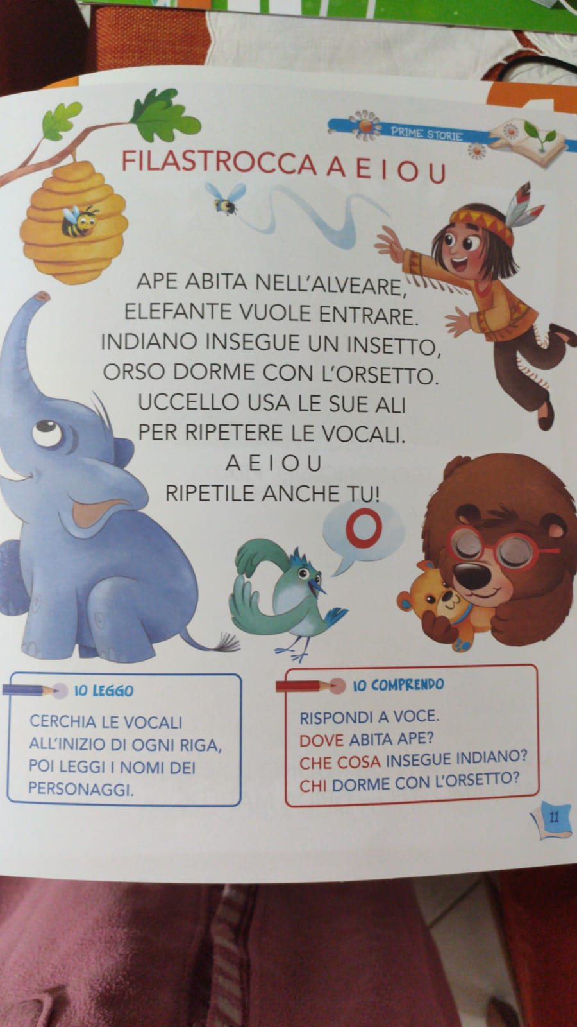
«Letture» pagina 11

Slide 3
Compito : Completa le attività di pagina 11 del Libro delle letture

